Slide 1
Публичная презентация профессиональных достижений
Усачёвой
Галины Николаевны
учителя русского языка и литературы
МБОУ«Обливская
СОШ № 2»

Slide 2
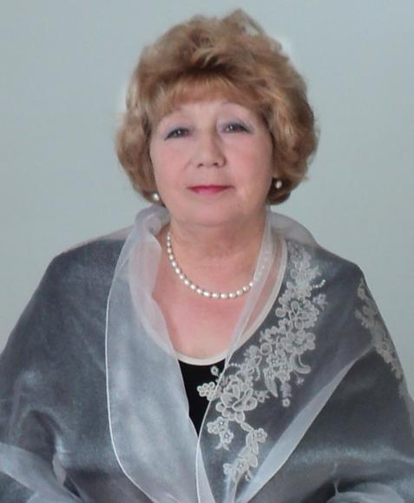
Квалификационная категория: высшая
Педагогический
стаж: 52 года
Девиз: «Учитель - плодотворный луч солнца для молодой души, которого ничем заменить невозможно ».
К.Д. Ушинский

Slide 3
Достижения
Нагрудный знак «Почётный работник воспитания и просвещения РФ»(2021)
Звания: «Старший учитель»(1995),
«Ветеран труда» (2008),
«Лучший учитель Российской Федерации» в рамках ПНПО (2008)

Slide 4
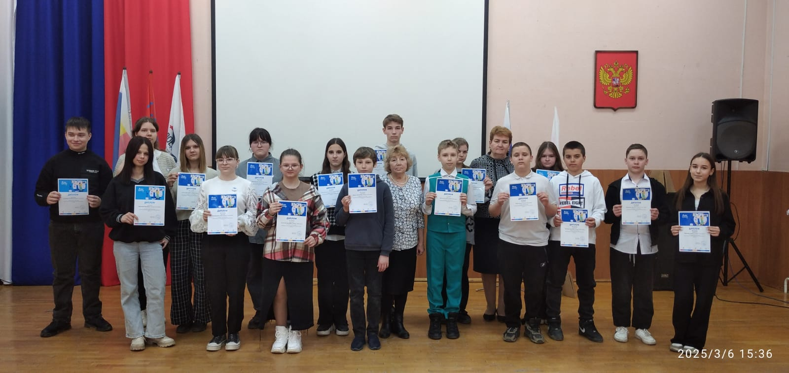
Тема методической разработки
Развитие творческих способностей учащихся на уроках русского языка и литературы.

Slide 5
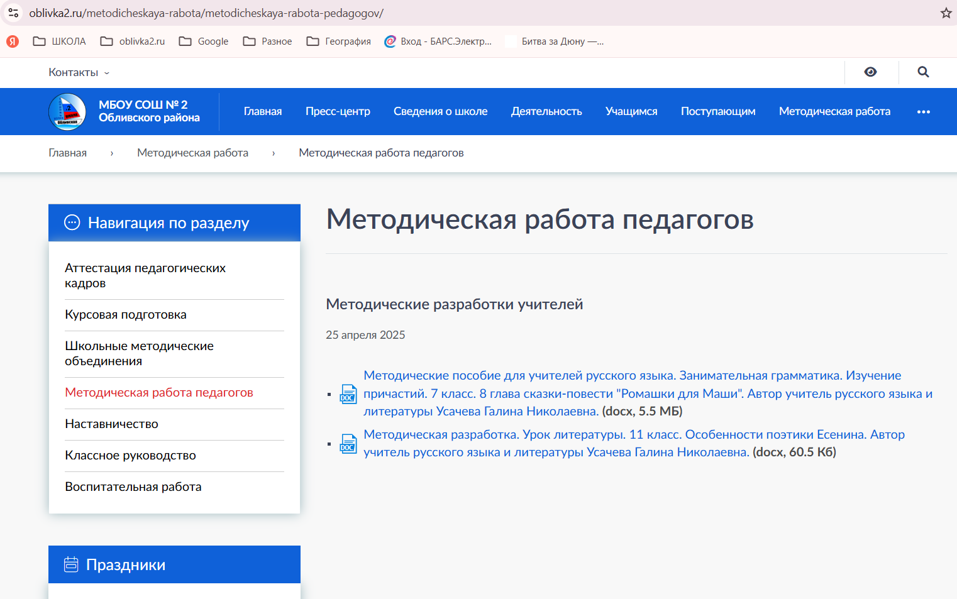

Slide 6
Стабильность и динамика высокого уровня и качества освоения обучающимися учебных программ по русскому языку
Учебный год | Класс | Предметные знания К/З | Средний балл по предмету
2022 | 10 9а 5а | 71% 65% 51% | 4,2 4,0 3,8
2023 | 11 10 6а | 83% 66% 52% | 4,4 4,0 3,8

Slide 7
Стабильность и динамика высокого уровня и качества освоения обучающимися учебных программ по литературе
Учебный год | Класс | Предметные знания К/З | Средний балл по предмету
2022 | 10 9а 5а | 84% 72% 67% | 4,6 4,2 4,0
2023 | 11 10 6а | 86% 75% 68% | 4,7 4,3 4,0
2024 | 7а 5б 11 | 68% 70% 89% | 4,0 4,2 4,8

Slide 8
Динамика качества освоения учебной программы по русскому языку
Учебный год | Класс | Качество знаний, % | Степень обученности, % | Средний балл
2022 | 7а | 71 | 100 | 4,2
2023 | 5б | 83 | 100 | 4,4
2024 | 11 | 89 | 100 | 4,6

Slide 9
Учебные результаты школьников по итогам ВПР
Учебный год | Класс | Качество знаний, % | Средняя оценка | Средний балл
2022-2023 | 6а | 53 | 3,7 | 8,1
2023-2024 | 5б | 54 | 3,8 | 8,7
2024-2025 | 6б | 65 | 4,1 | 8,9

Slide 10
Учебные результаты школьников по итогам ЕГЭ
Учебный год | Класс | Средняя оценка | Средний балл
2022-2023 | 11 | 4,3 | 67,5
2023-2024 | 11 | 4,5 | 68,5
В 2022 году выпускник Нургалиев А. получил 87 баллов, Майер В. – 85 баллов, Ерёменко А. – 81 балл. В 2024 г. Азаматов К. – 86 баллов.

Slide 11
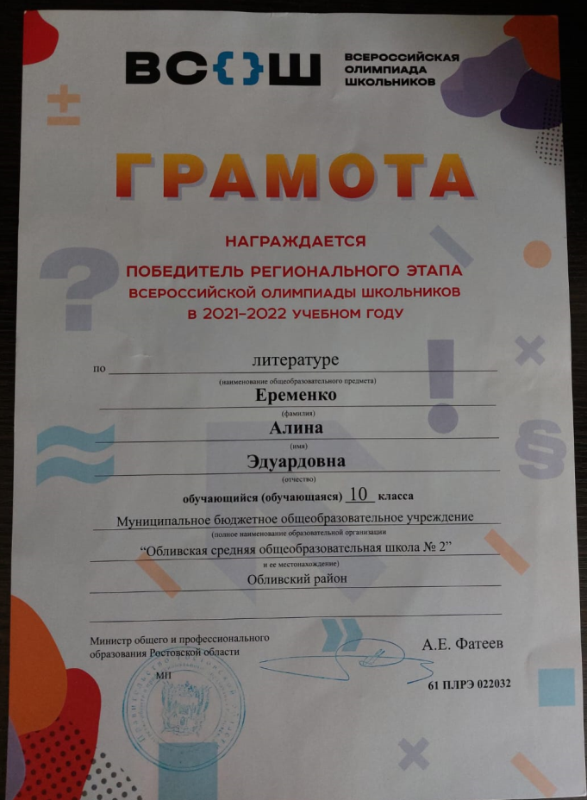
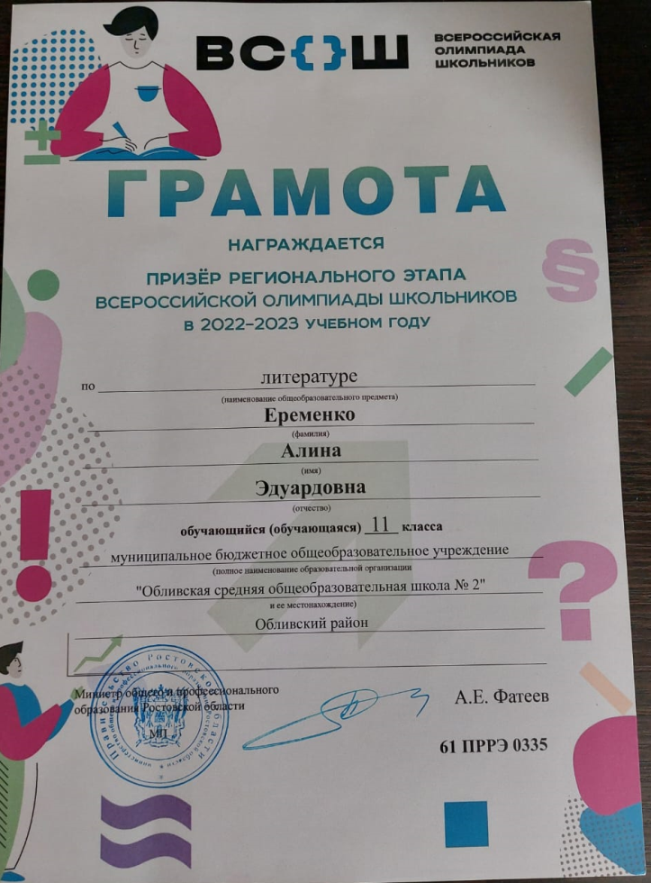

Slide 12
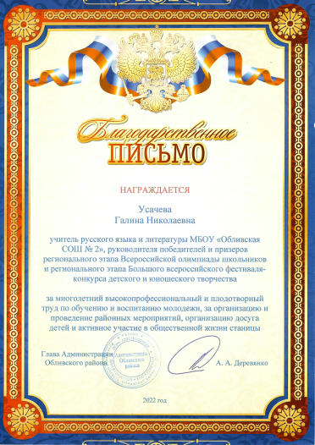
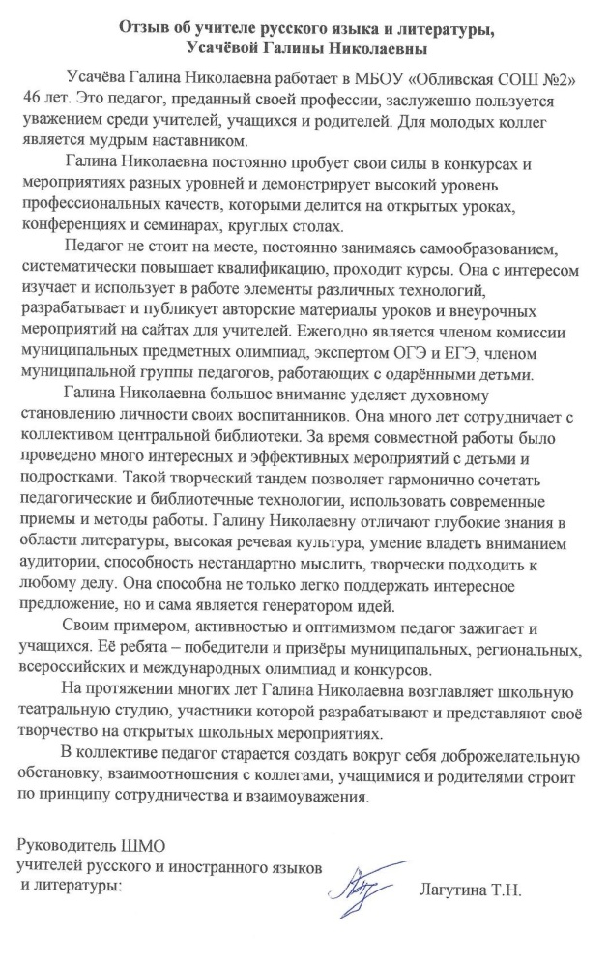
Оценка работы учителя местным сообществом

Slide 13
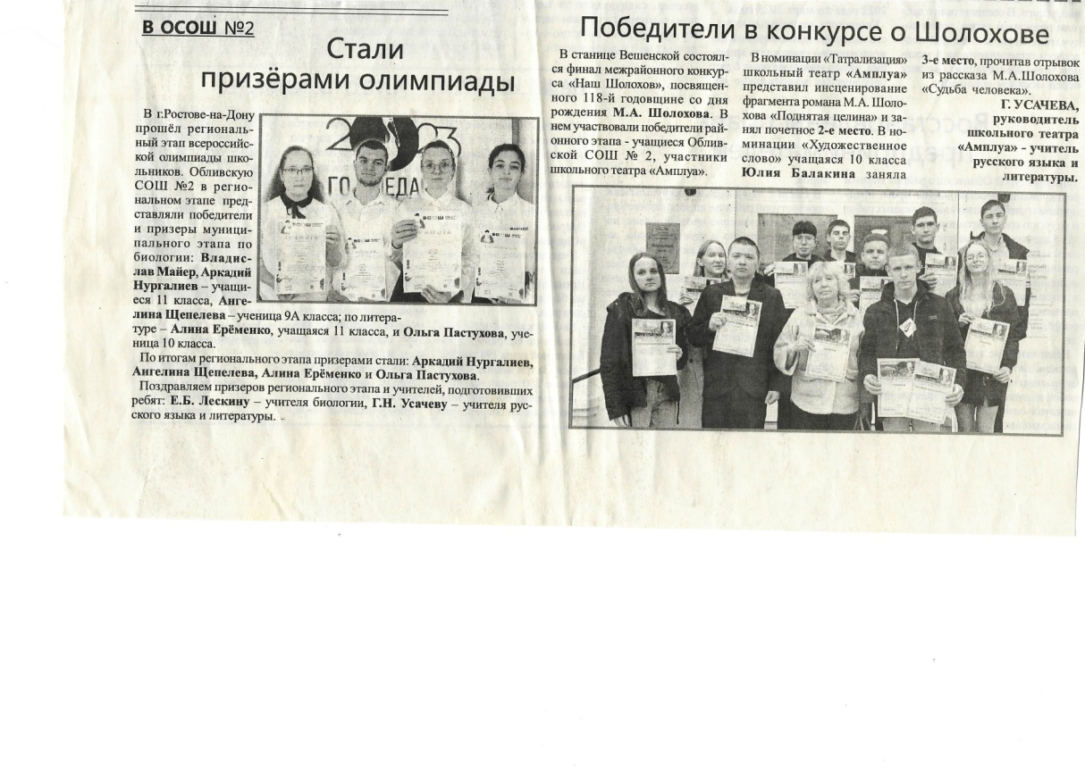
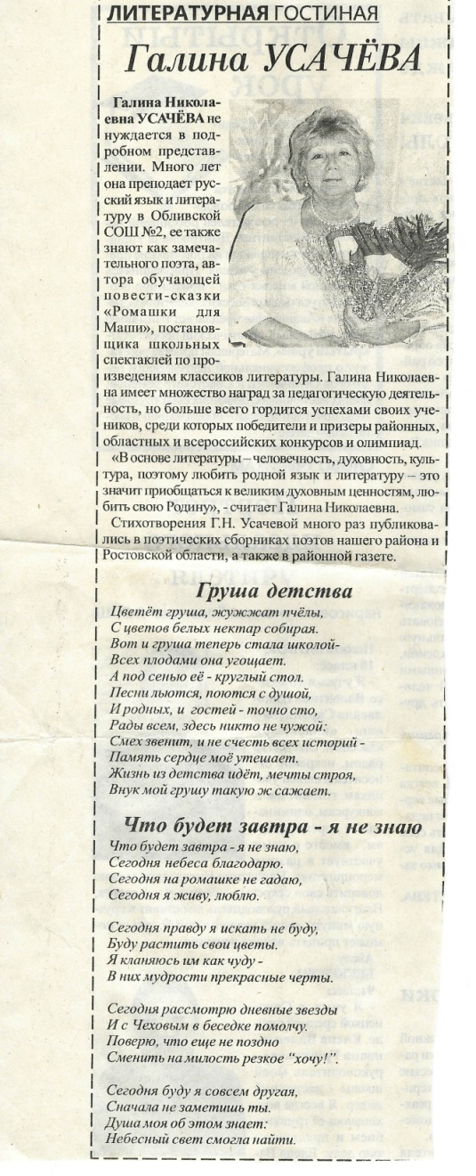
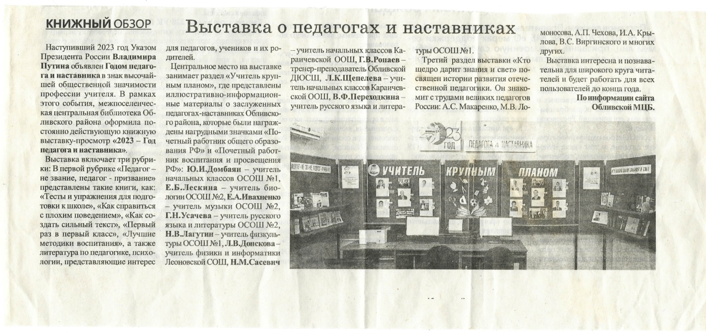

Slide 14
Достижения учащихся на муниципальном уровне

Slide 15
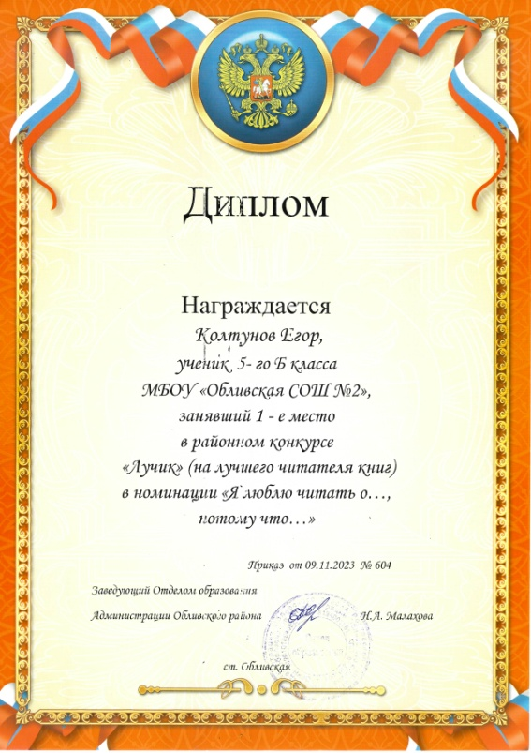
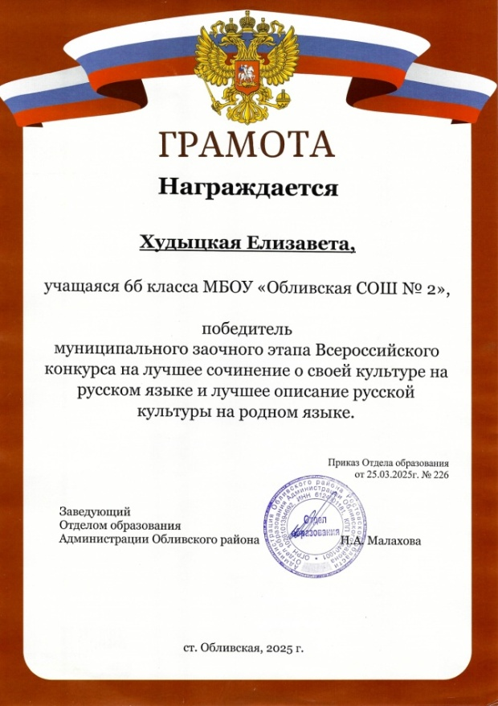
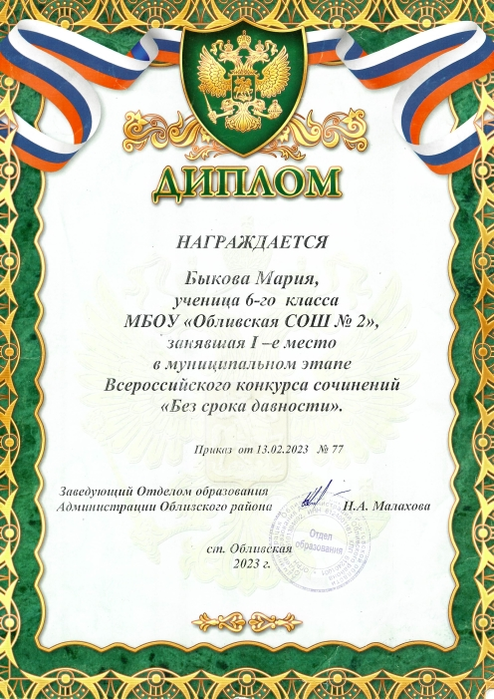
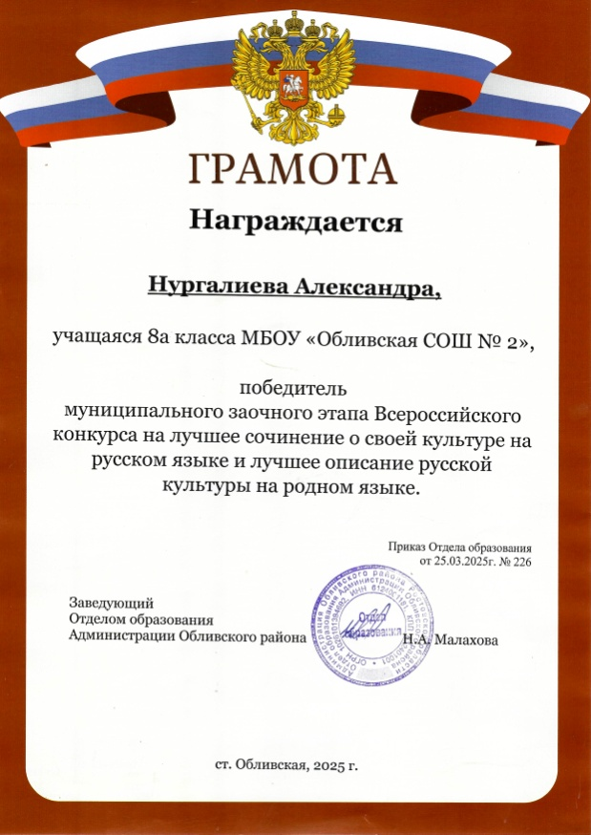

Slide 17
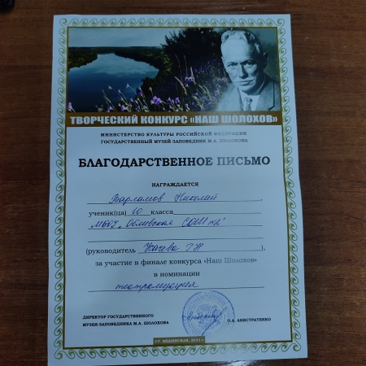
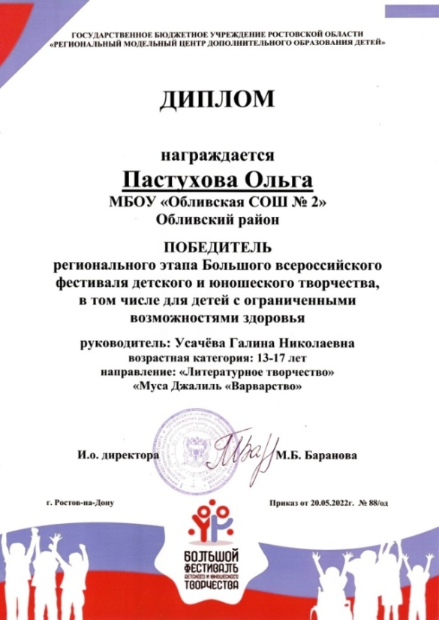
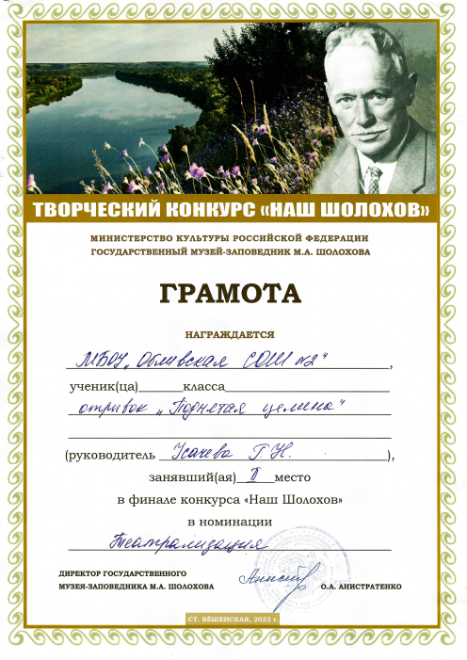
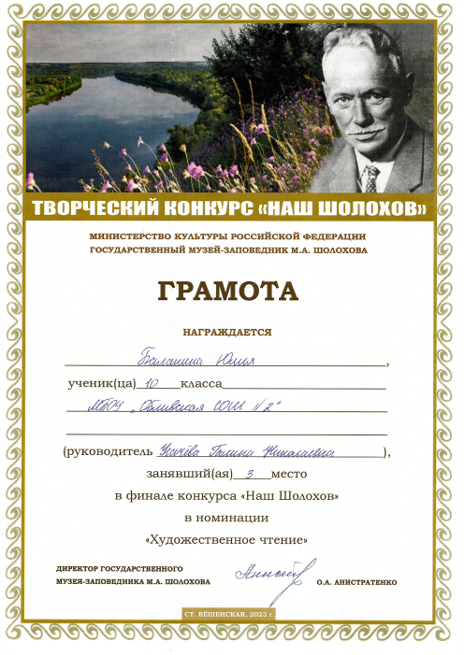
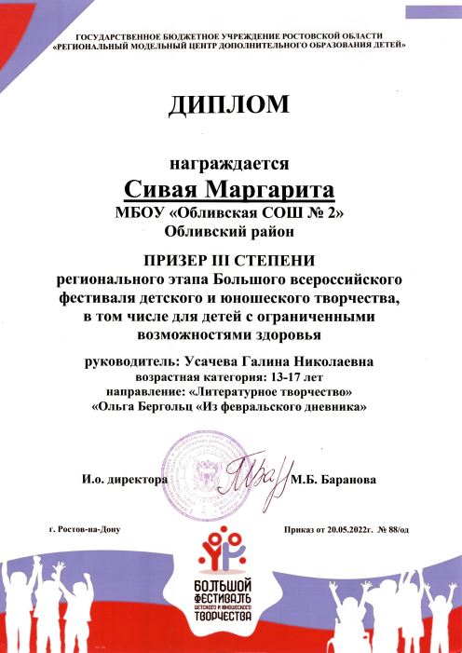
Успехи учащихся на региональном уровне

Slide 18
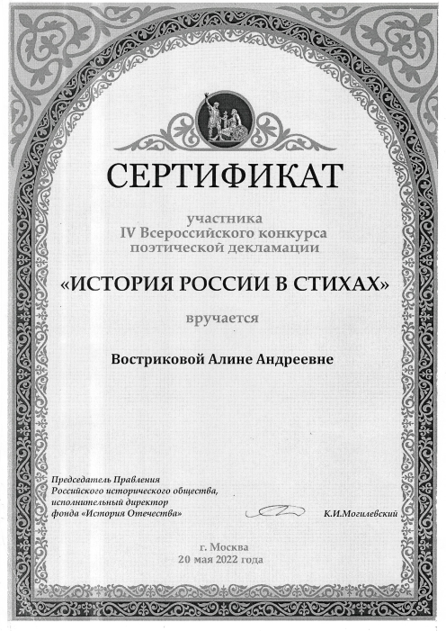
Федеральный уровень достижений учащихся

Slide 19
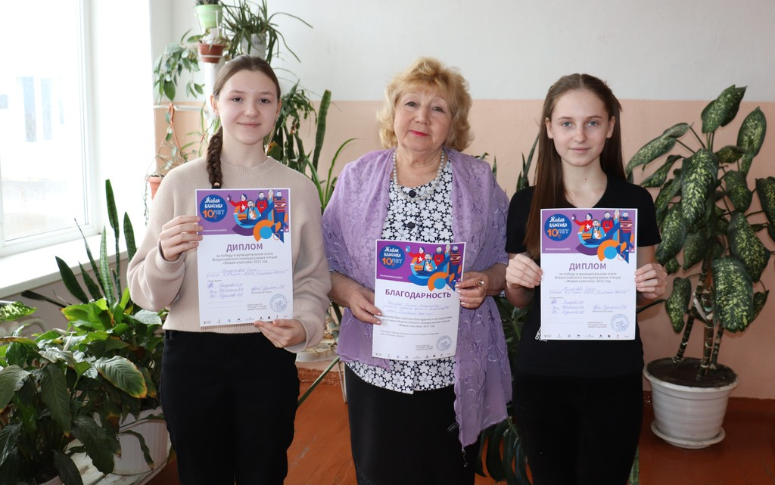
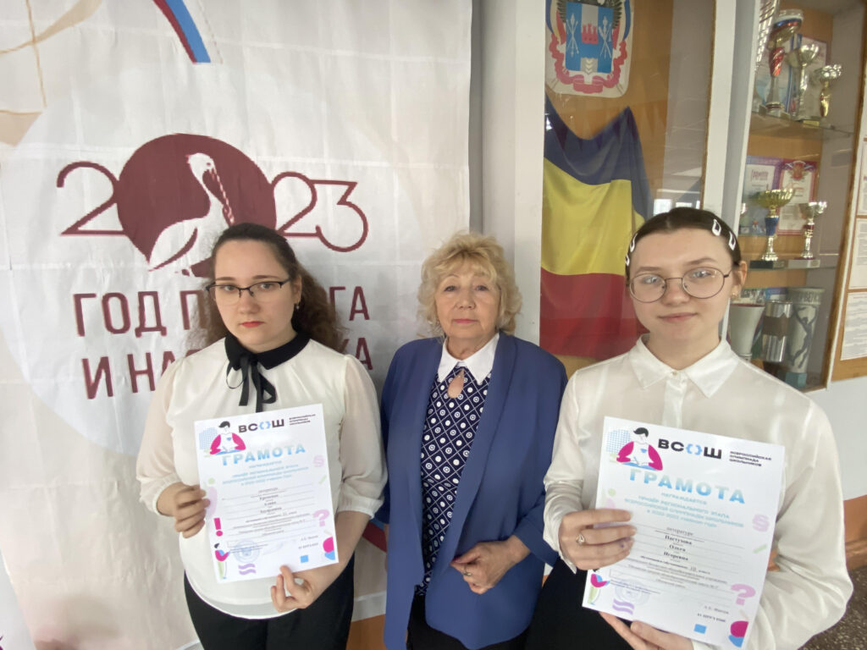
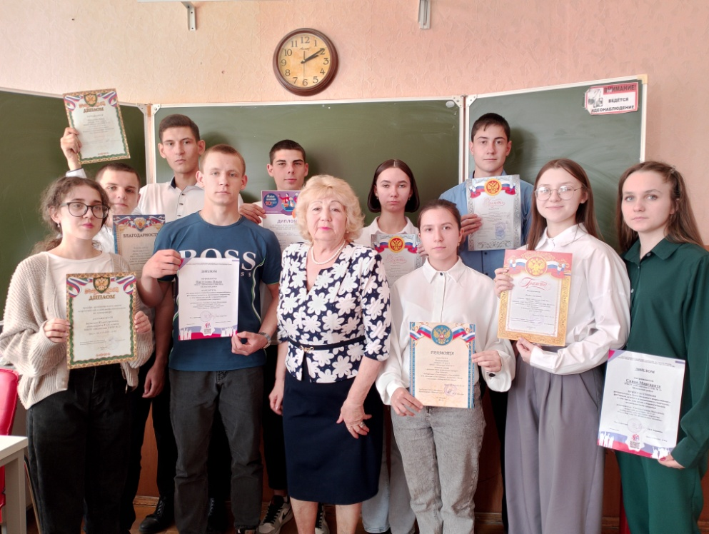
Высокие результаты внеурочной деятельности

Slide 20
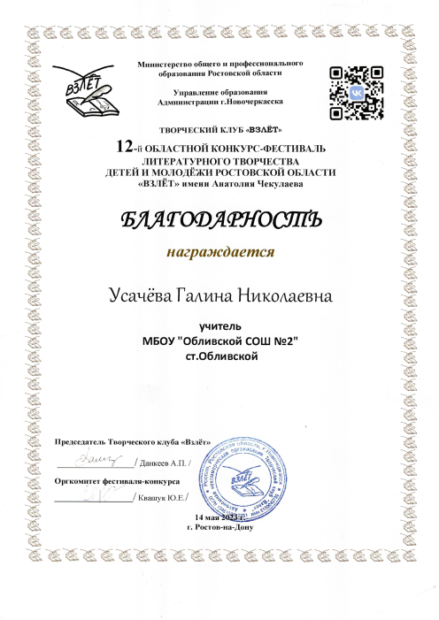
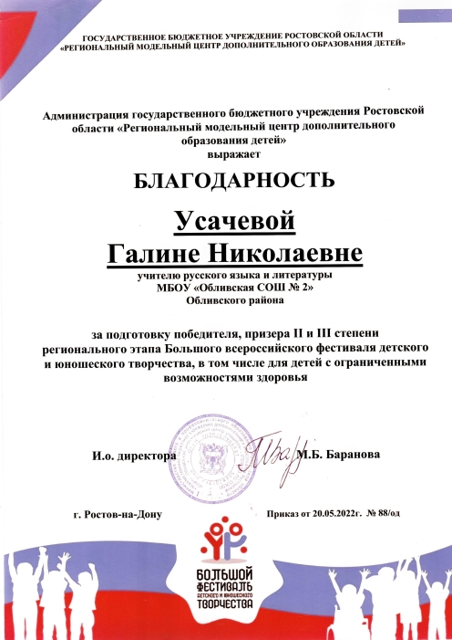
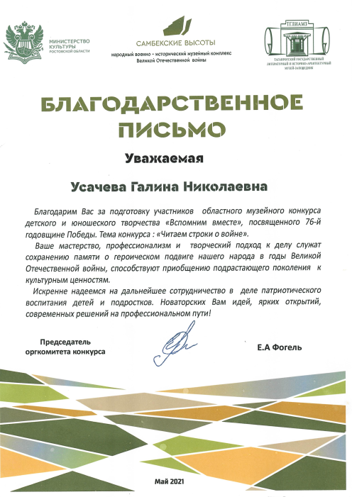

Slide 21
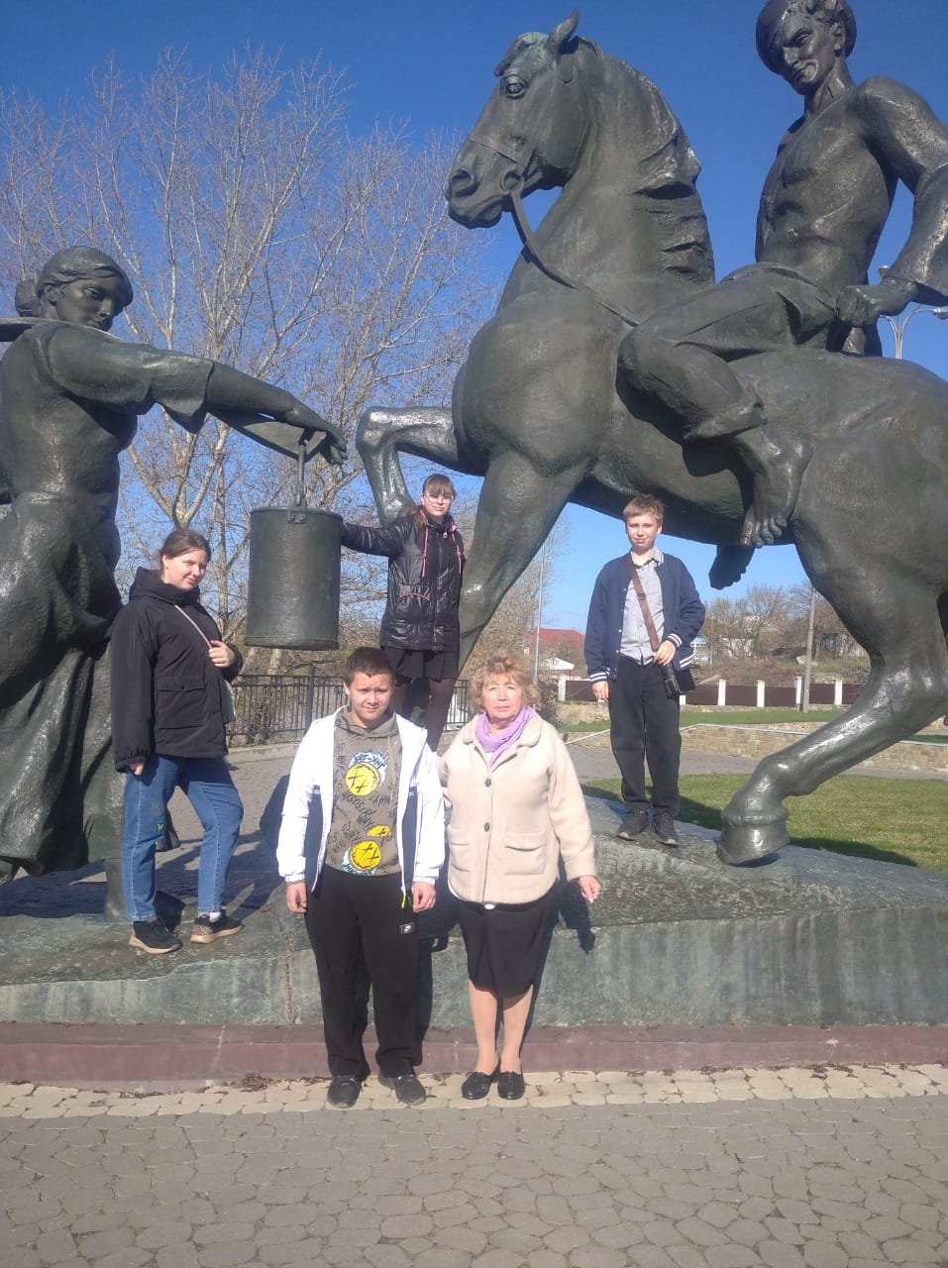
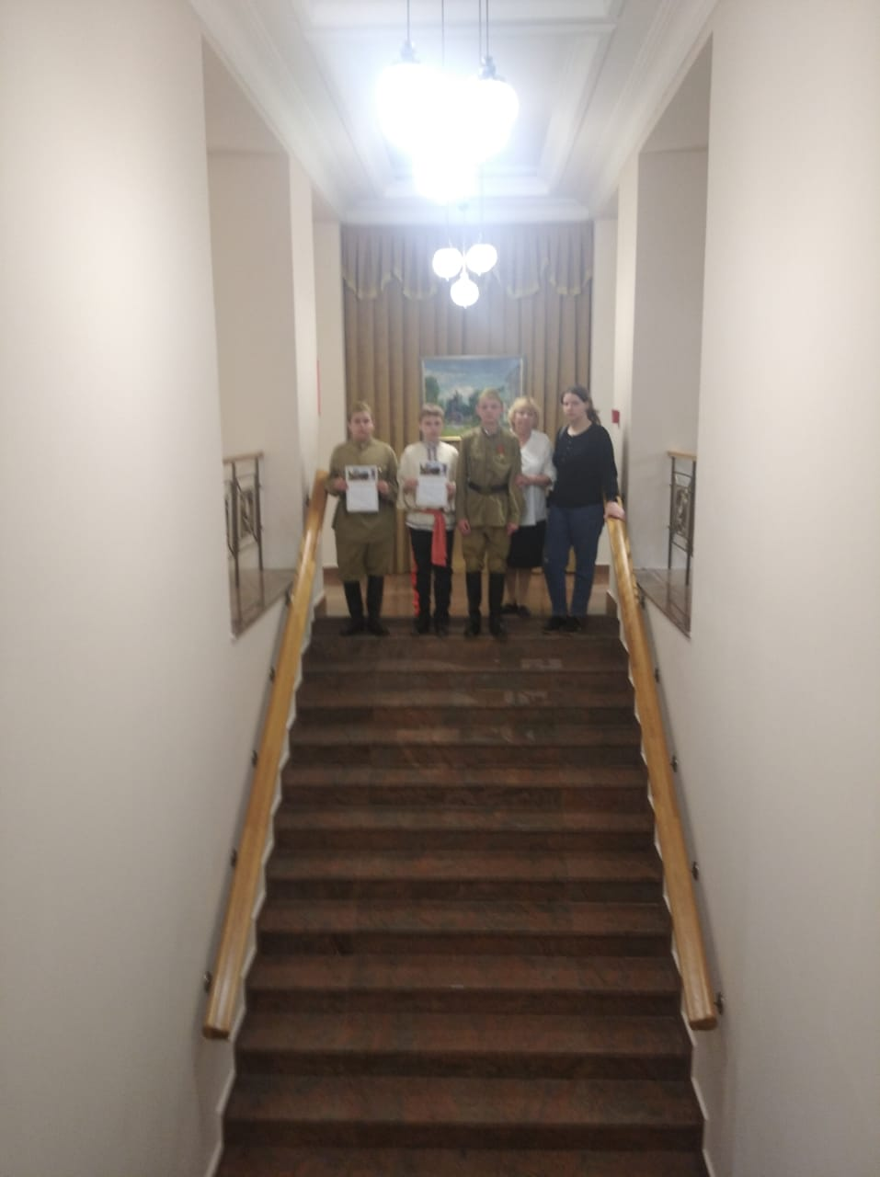
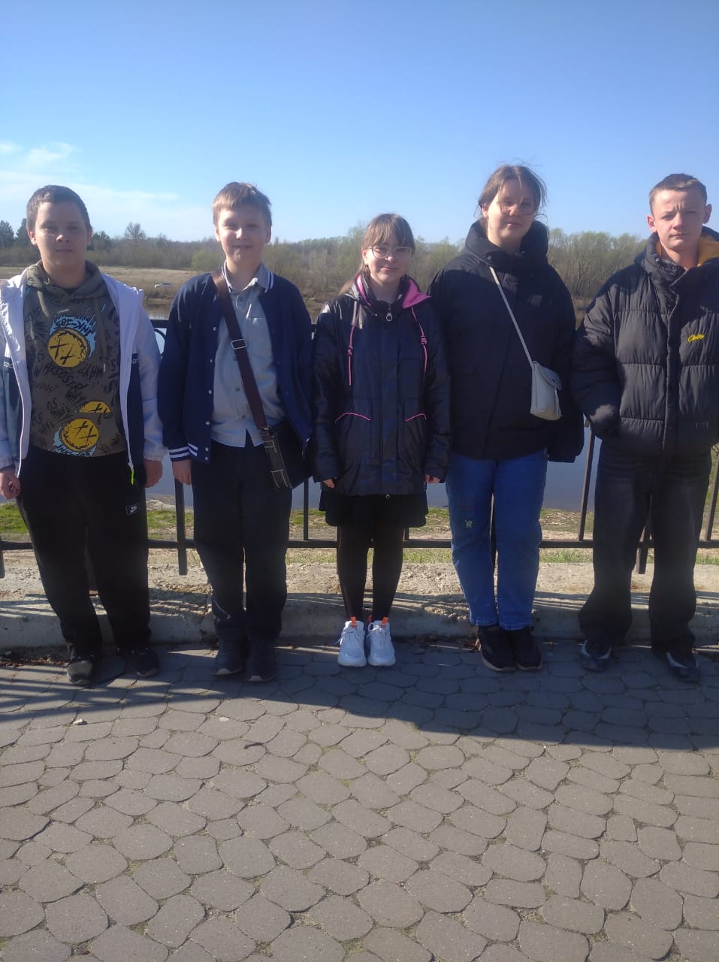
Применение современных образовательных технологий

Slide 22
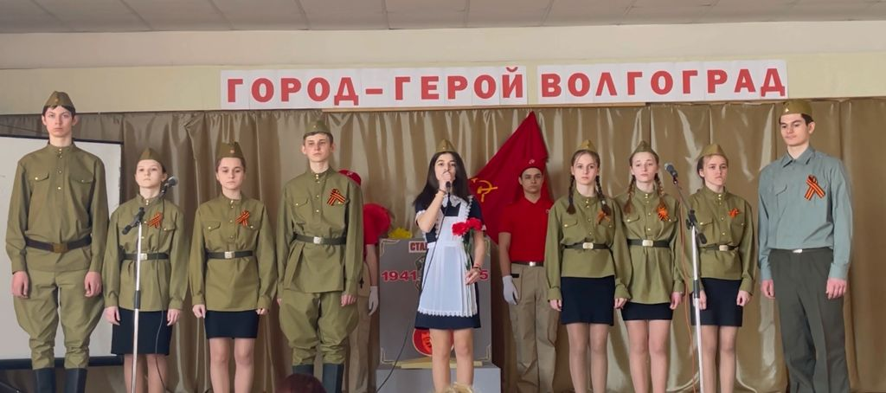
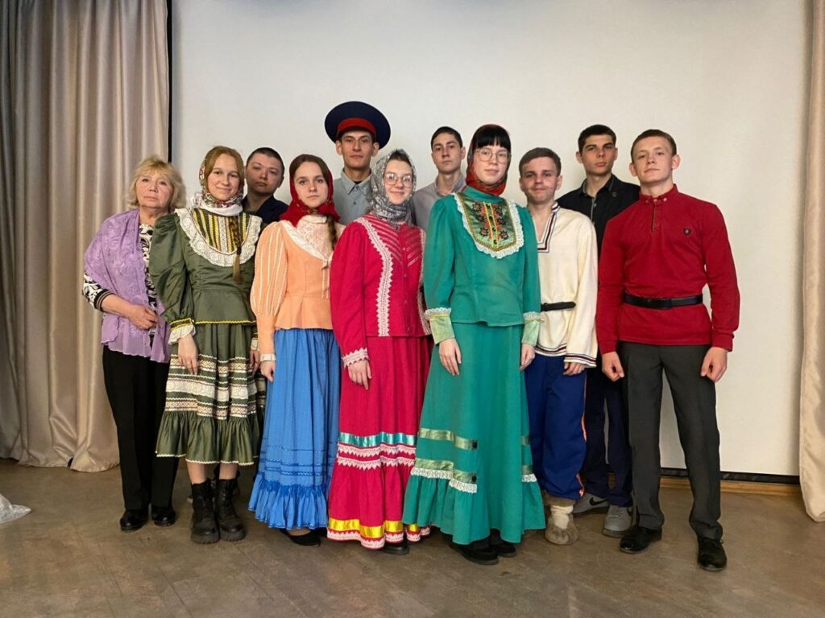

Slide 23
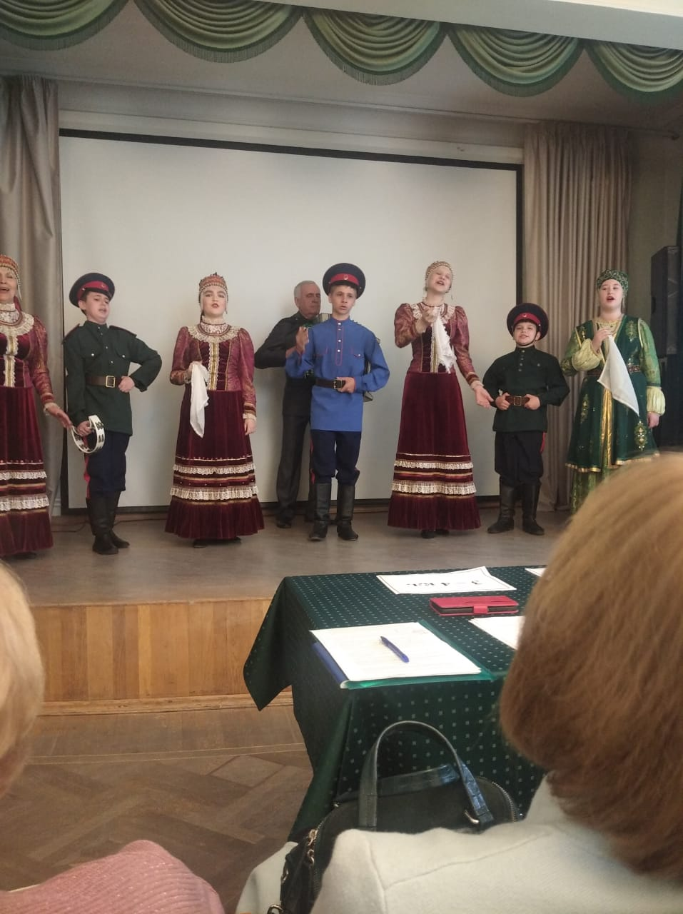
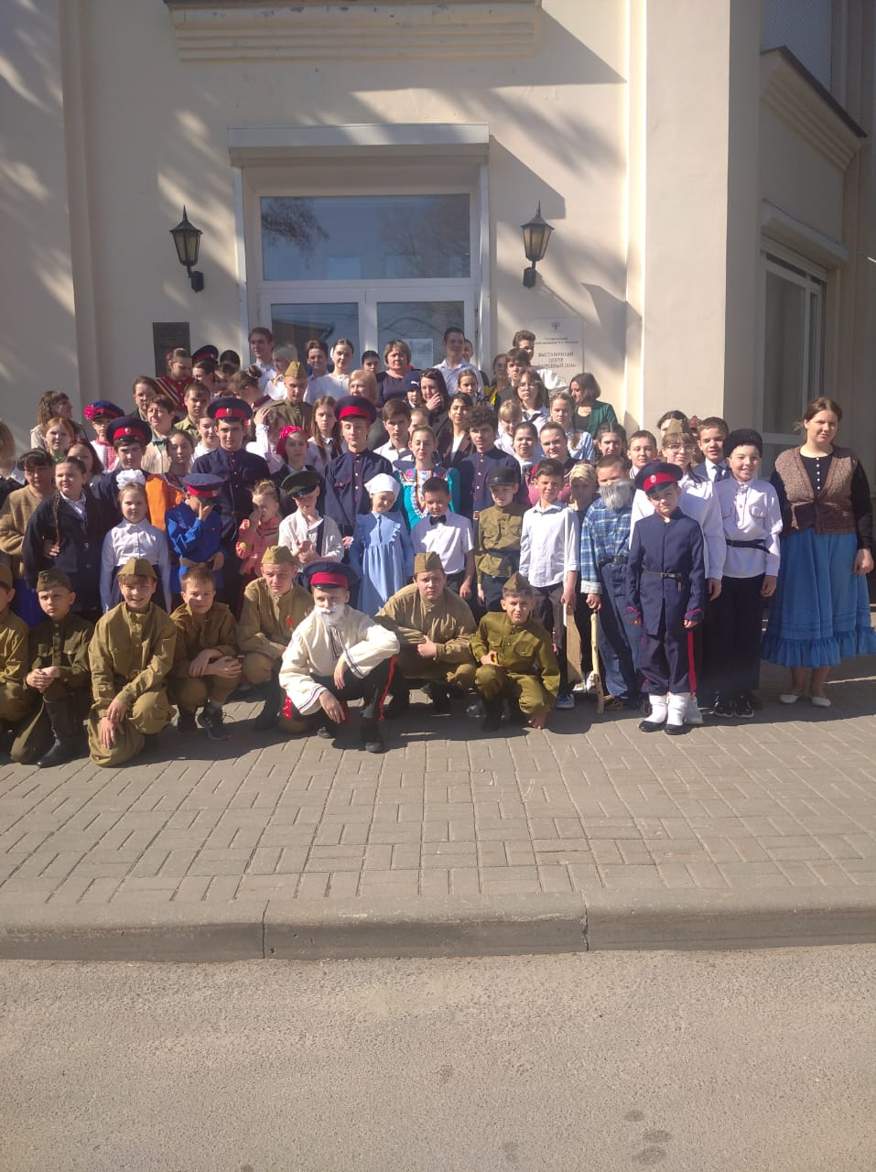
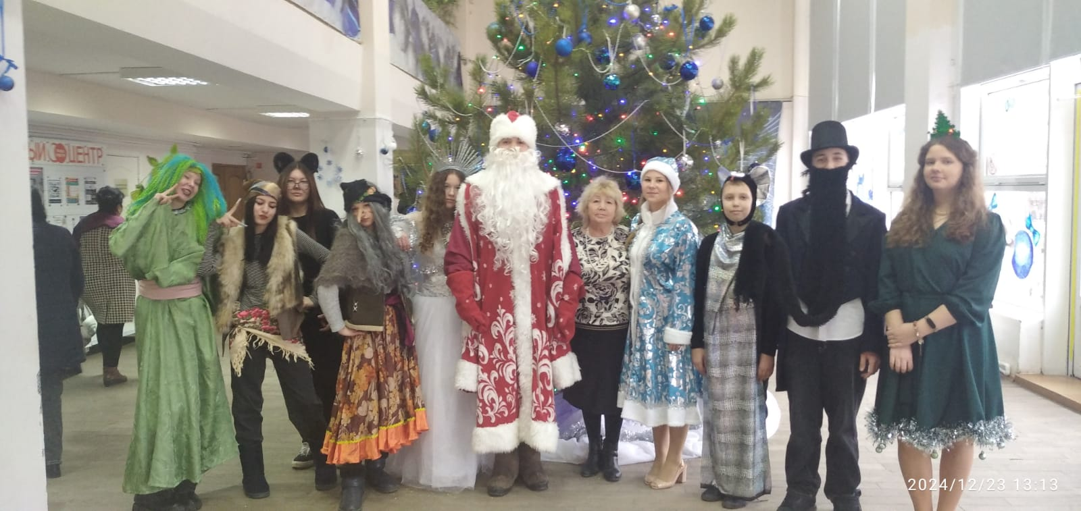

Slide 24
Профессиональные конкурсы

Slide 25
Региональный фестиваль методических разработок «Читая Есенина…»,посвященный 130-литею поэта . «Особенности поэтики Сергея Есенина»

Slide 26
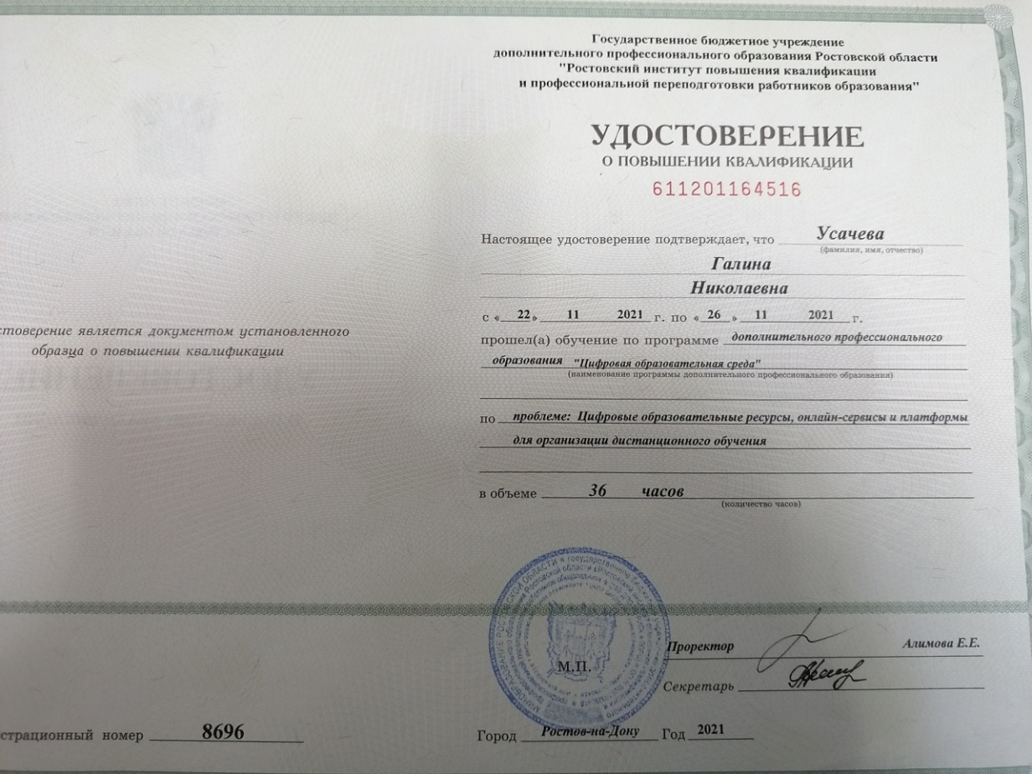
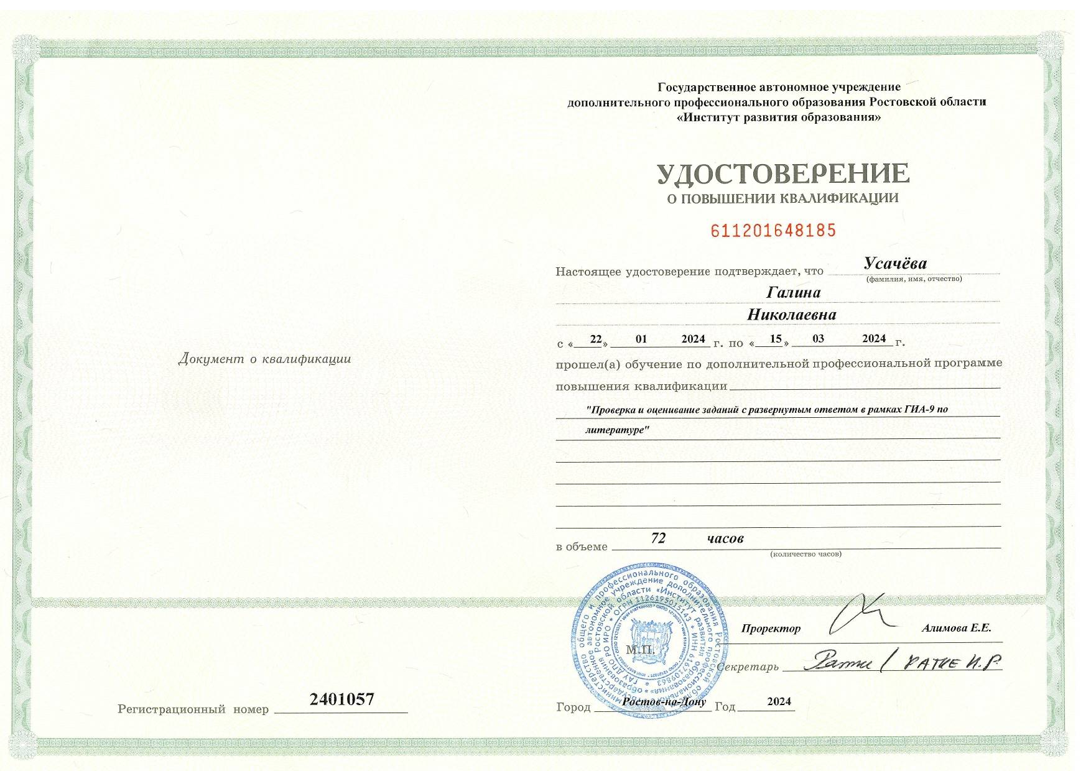
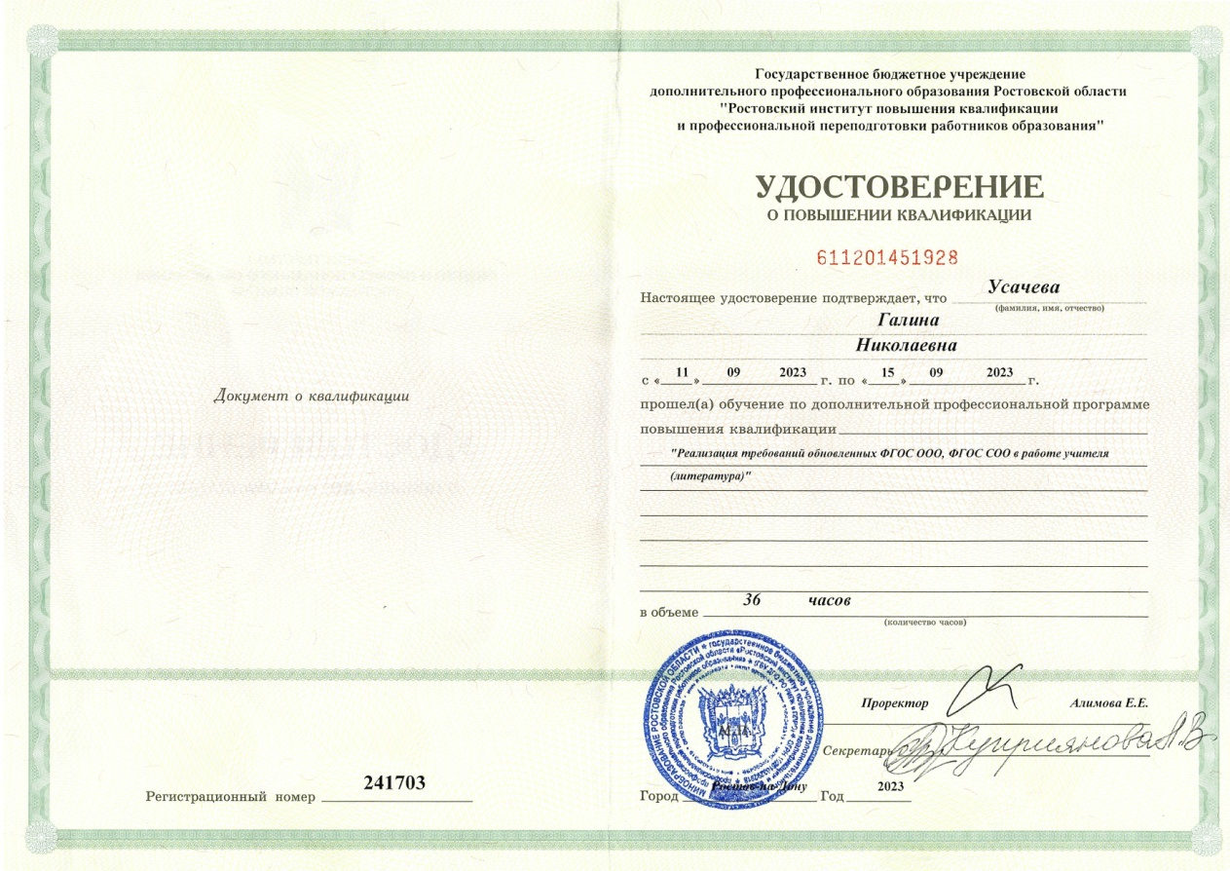

Slide 27
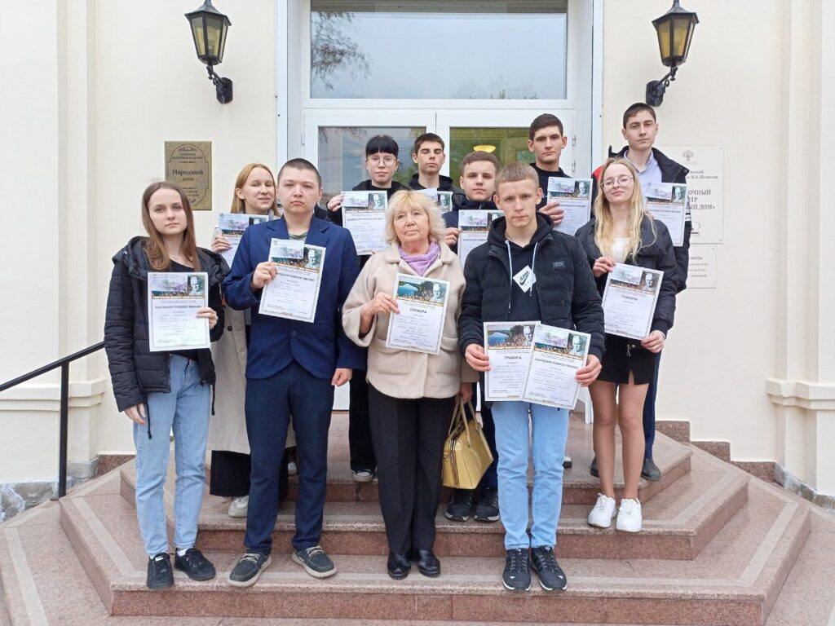
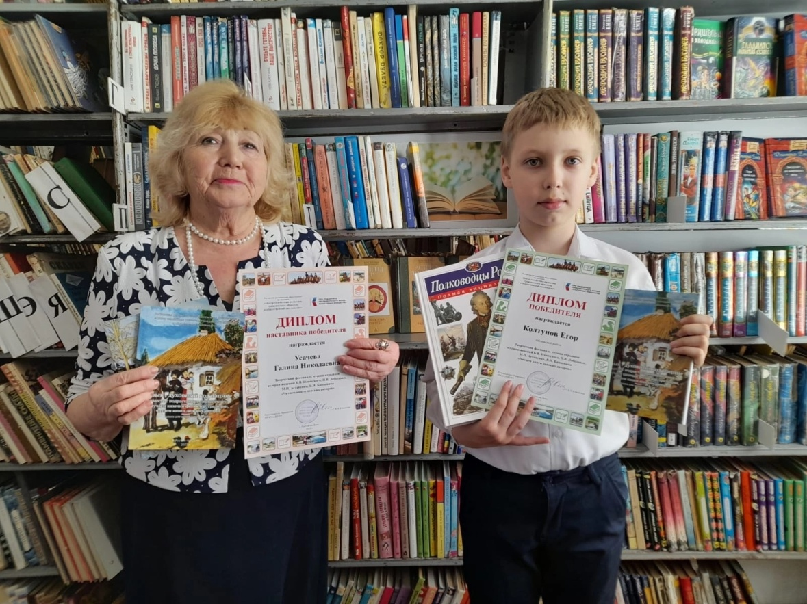
Учитель продолжается в своих учениках

Slide 28
Спасибо за внимание

